Slide 1
EXEMPLE DE TITRE
DE PRÉSENTATION

Slide 2
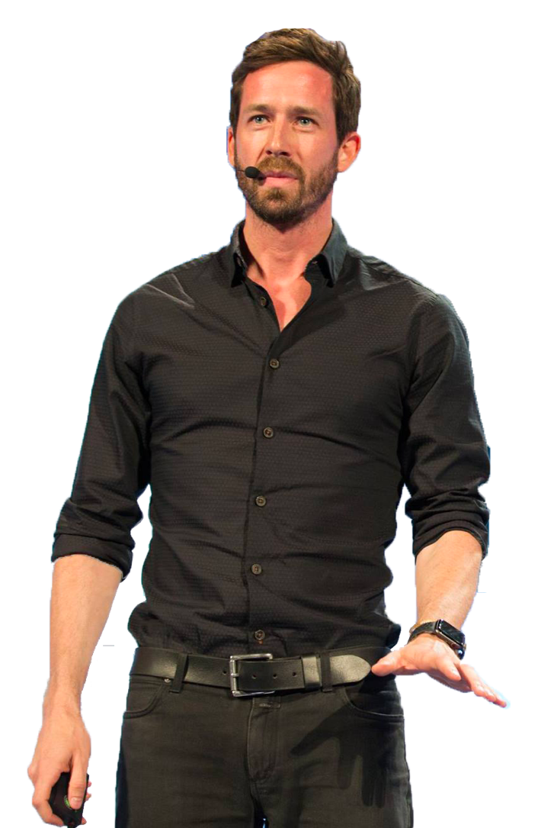
EXEMPLE DE TITRE
Exemple de sous titre
Accenderat super his incitatum propositum ad nocendum aliqua mulier vilis, quae ad palatium ut poposcerat intromissa insidias ei latenter obtendi prodiderat a militibus obscurissimis.
En savoir plus

Slide 3
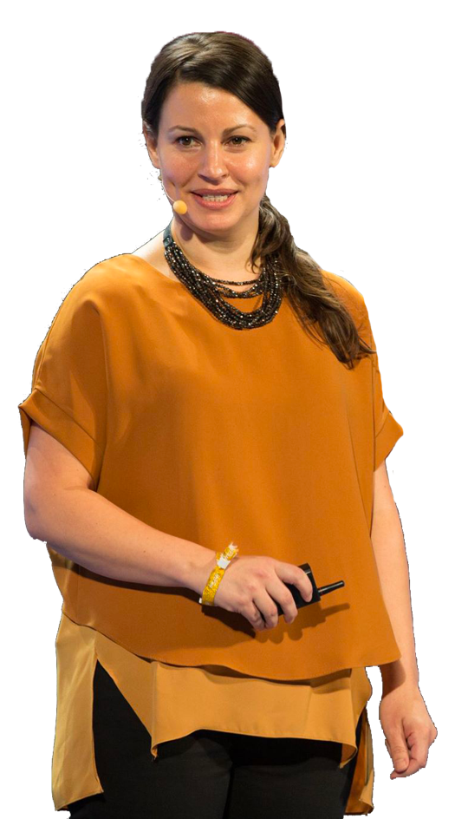
EXEMPLE DE TITRE
Exemple de sous titre
Accenderat super his incitatum propositum ad nocendum aliqua mulier vilis, quae ad palatium ut poposcerat intromissa insidias ei latenter obtendi prodiderat a militibus obscurissimis.
En savoir plus

Slide 4

EXEMPLE SLIDE « ETAPES »
Exemple de sous titre
Accenderat super his incitatum propositu.
Accenderat super his incitatum propositu.
Accenderat super his incitatum propositu.
Accenderat super his incitatum propositu.

Slide 5



Exemple de sous titre
EXEMPLE SLIDE « FOND IMAGE »
#1to1Monaco
one-to-one-monaco.com

Slide 6
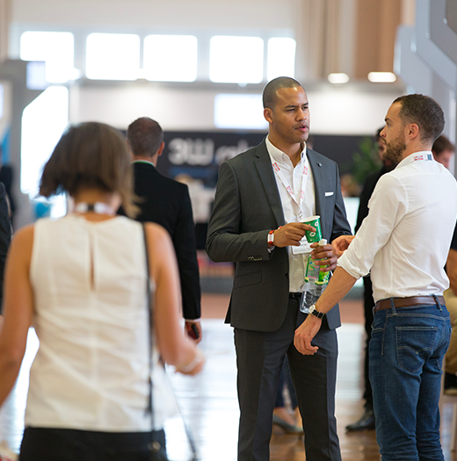
EXEMPLE TITRE SLIDE « TEXTE »
TITRE DU PARAGRAPHE
Accenderat super his incitatum propositum ad nocendum aliqua mulier vilis, quae ad palatium ut poposcerat intromissa insidias ei latenter obtendi prodiderat a militibus.
Accenderat super his incitatum propositum ad nocendum aliqua mulier vilis, quae ad palatium ut poposcerat intromissa insidias ei latenter obtendi prodiderat a militibus obscurissimis.

Slide 7

Exemple de sous titre
EXEMPLE TITRE
SLIDE «CONCLUSION»
Accenderat super his incitatum propositum ad nocendum aliqua mulier vilis, quae ad palatium ut poposcerat intromissa insidias ei latenter obtendi prodiderat a militibus.
Accenderat super his incitatum propositum ad nocendum aliqua mulier vilis, quae ad. ad nocendum aliqua mulier vilis, quae ad

Slide 8
Exemple de sous titre
EXEMPLE SLIDE « AVEC HASHTAG »
#1to1Monaco
one-to-one-monaco.com

Slide 9
MERCI POUR
VOTRE ATTENTION !
Sophie LACELLE
Responsable commercial & Sponsoring
sophie.lacelle@comexposium.com
Téléphone : +33 (0)1 76 77 13 90

Slide 10




Eléments graphiques :

Slide 11
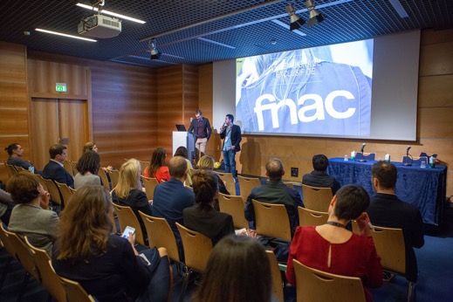
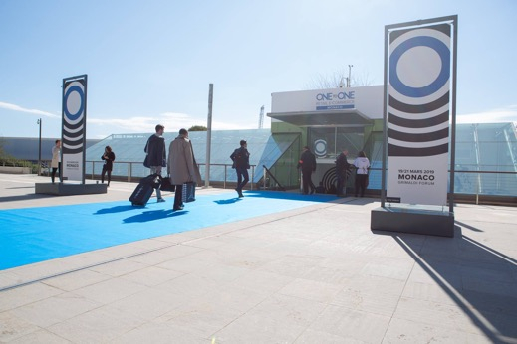
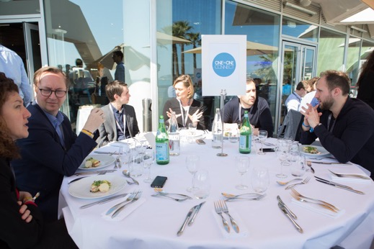
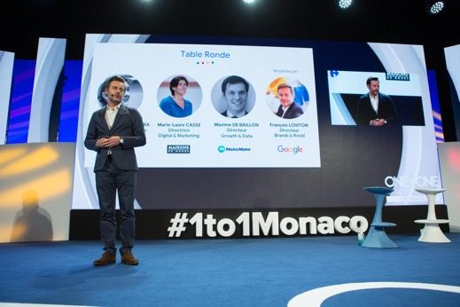
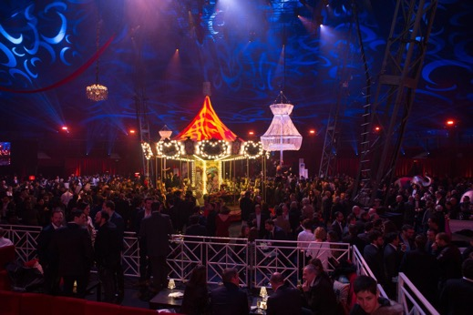

Photos utilisables :

